Slide 1
CHÀO MỪNG CÁC CON HỌC SINH
Mĩ thuật
Giáo viên:LÊ THỊ HUYÊN

Slide 2
Thứ ba ngày 14 tháng 9 năm 2021
MĨ THUẬT
Chủ đề 1: Mĩ thuật trong nhà trường

Slide 3
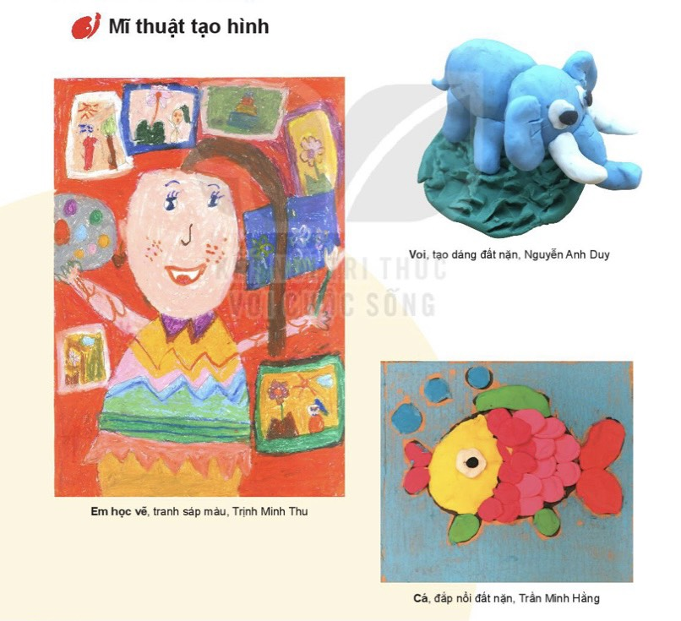
HĐ 1. sản phẩm mĩ thuật

Slide 4
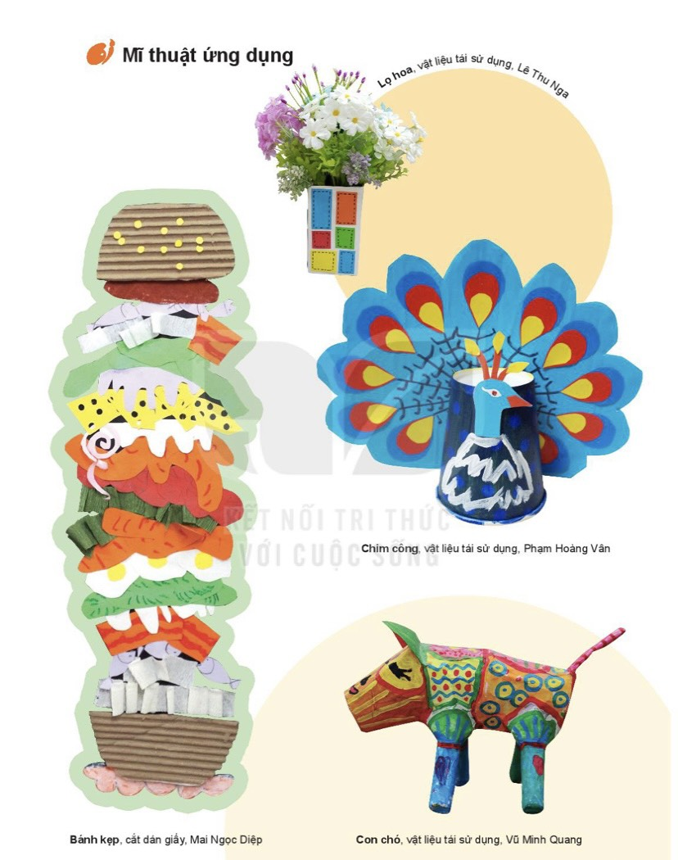

Slide 5
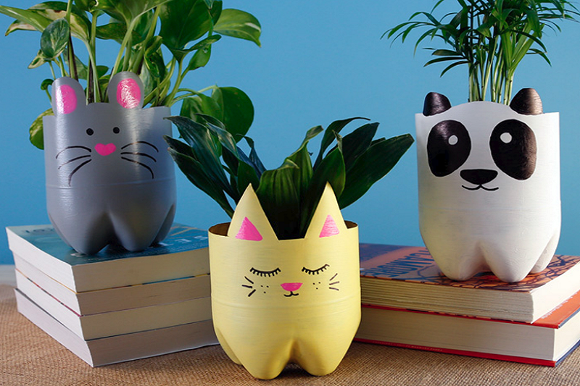
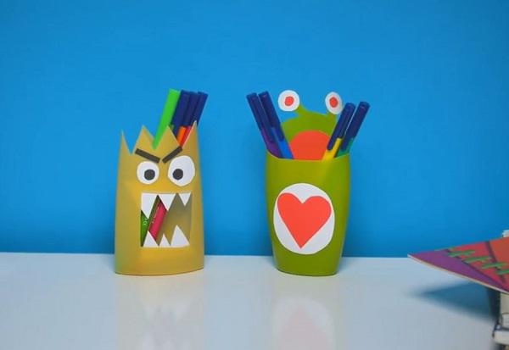
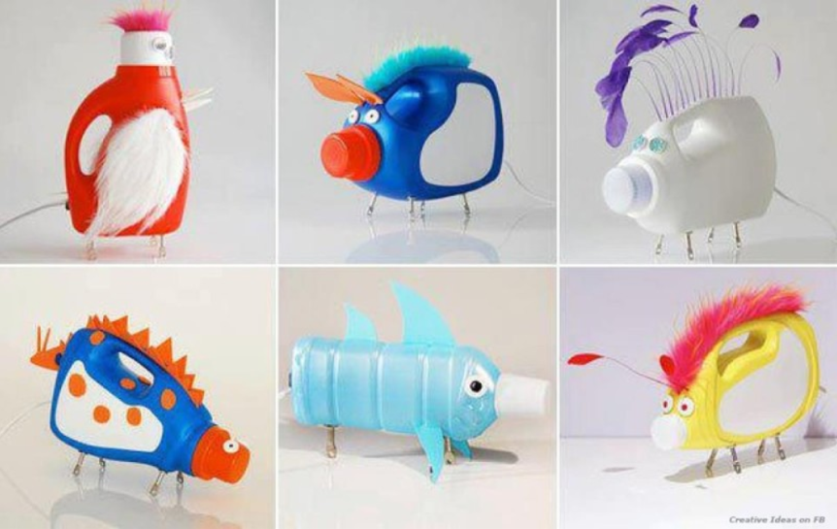
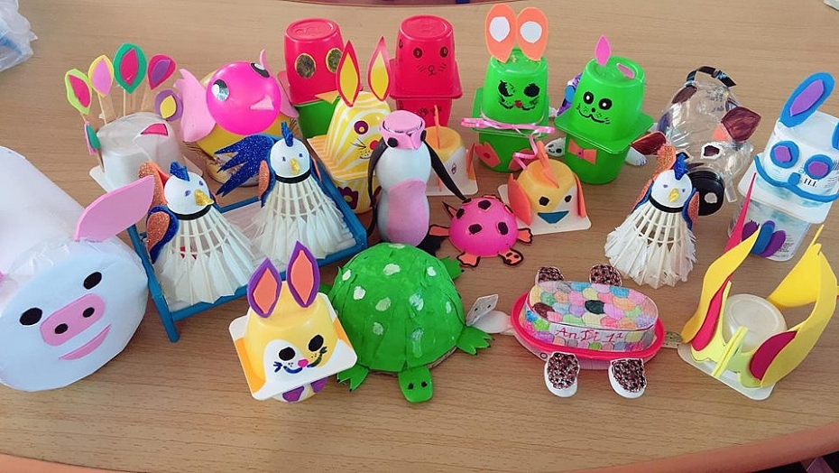

Slide 6
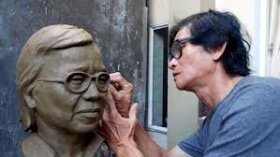
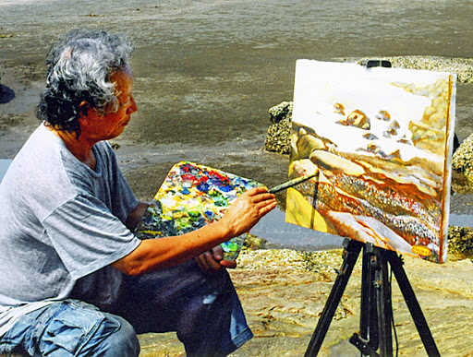
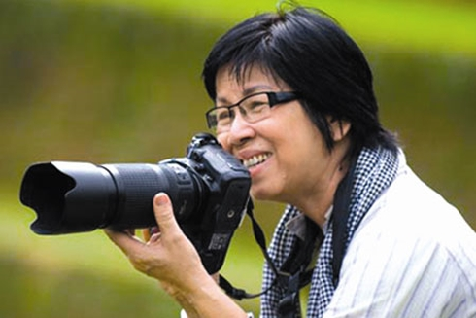
Mĩ Thuật do ai tạo nên
Nhà điêu khắc
Họa sĩ
Nhà nhiếp ảnh

Slide 7
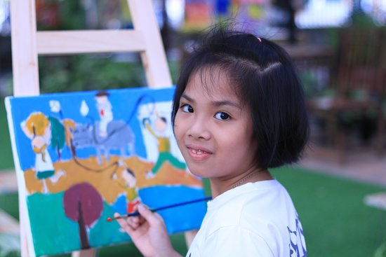
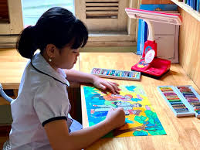
Không những chỉ người lớn mà các bạn nhỏ như chúng ta cũng có thể tạo nên các sản phẩm mĩ thuật

Slide 8
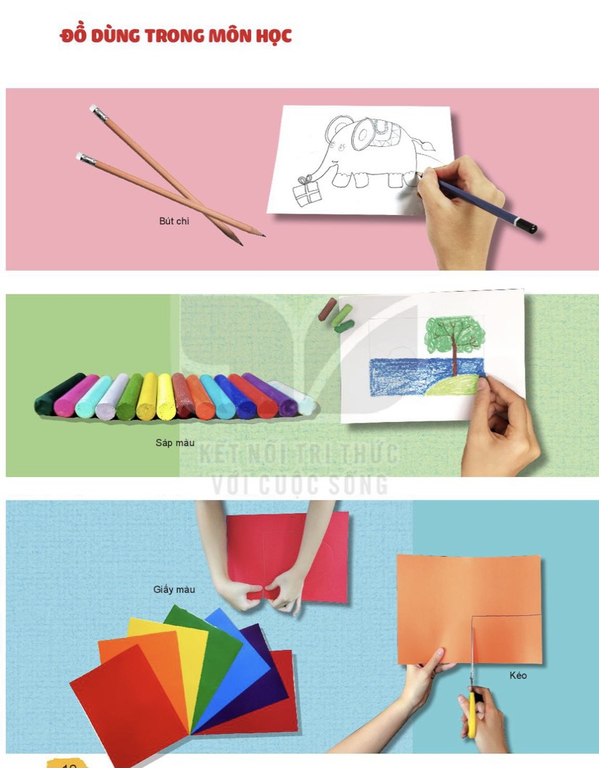
2.

Slide 9
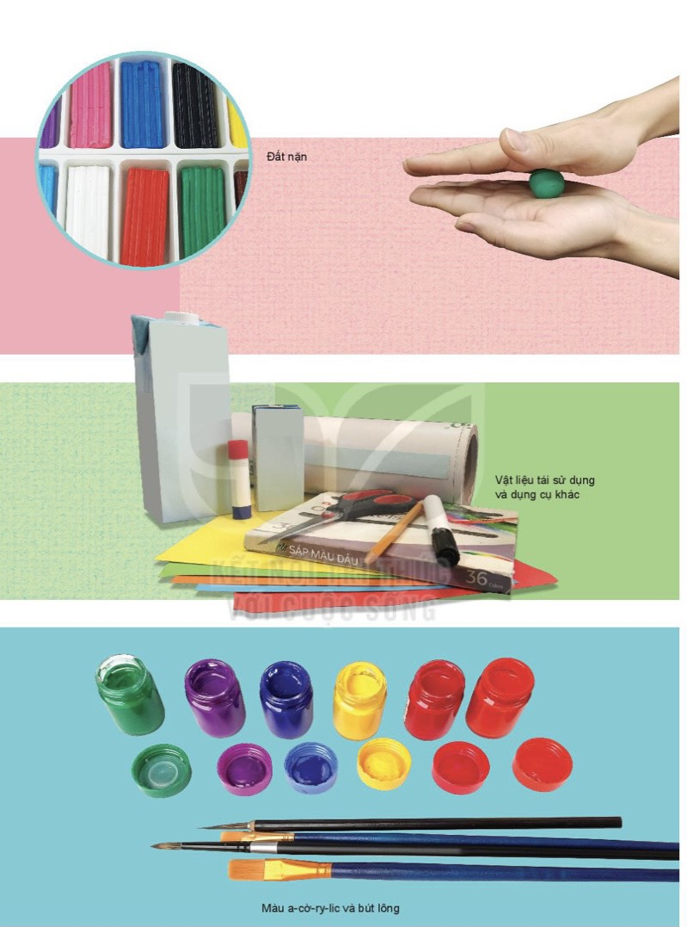

Slide 10
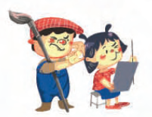
3. Thực hành: + Bài 1: Dùng bút chì vẽ hình bất kì và tô màu vào phần 1 vở bài tập mĩ thuật (trang 5) + Bài 2: Cắt hoặc xé giấy màu theo hình và dán phần 2 vở bài tập mĩ thuật (trang 5)

Slide 11
Dặn dò
- Các con hoàn thành bài tập sau giờ học và chuẩn bị bài sau: Chủ đề 2: Sáng tạo từ những chấm màu.

